Slide 1

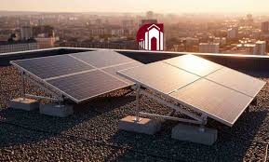
دستگاه اتومات تمیزکن پنل

Slide 2
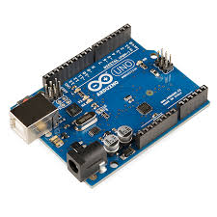
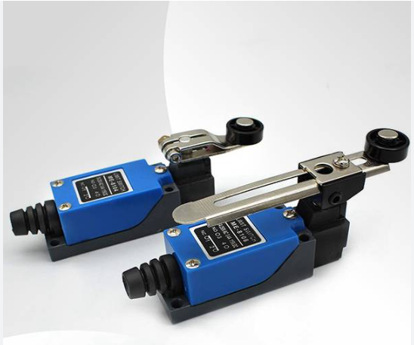
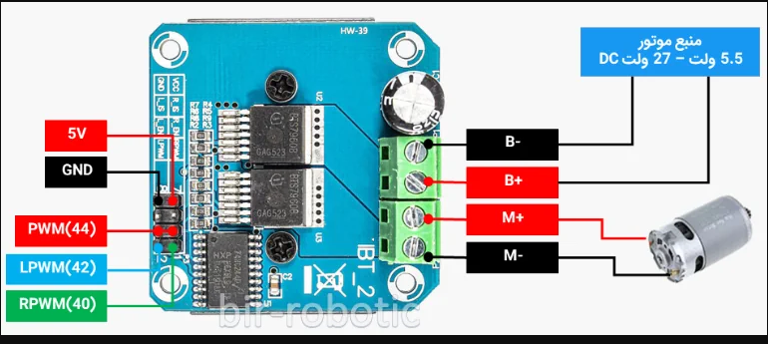
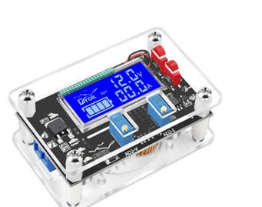
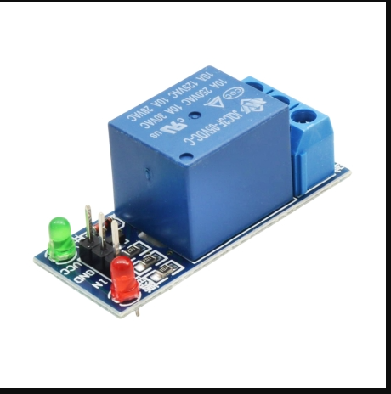
برآورد هزینه قطعات اصلی
قیمت تقریبی | قطعه
حدود ۱۵۰٬۰۰۰ تا ۲۵۰٬۰۰۰ تومان | Arduino UNO
حدود ۷۰۰٬۰۰۰ تا ۸۰۰٬۰۰۰ تومان | درایور موتور BTS7960
حدود ۴۰٬۰۰۰ تا ۸۰٬۰۰۰ تومان | ماژول رله 1 کانال 5V
حدود ۳۰٬۰۰۰ تا ۶۰٬۰۰۰ تومان | لیمت سوئیچ (2 عدد)
حدود ۴۰٬۰۰۰ تا ۸۰٬۰۰۰ تومان | ماژول کاهنده ولتاژBuck
حدود ۵۰۰٬۰۰۰ تا ۹۰۰٬۰۰۰ تومان | “7A”باتری 12V
حدود ۵۰٬۰۰۰ تا ۱۵۰٬۰۰۰ تومان | سیم، بست‌ها، کانکتورها

Slide 3
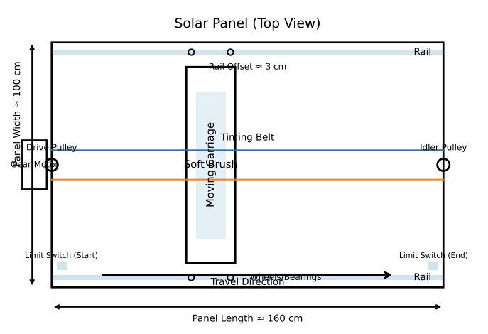
بخش مکانیکی
حدود ۲۰۰٬۰۰۰ تا ۳۰۰٬۰۰۰ تومان | ریل آلومینیومی 1.6 متر × 2 عدد
حدود ۱۵۰٬۰۰۰ تا ۲۵۰٬۰۰۰ تومان | واگن + چرخ بلبرینگی 4 عدد
حدود ۱۰۰٬۰۰۰ تا ۲۰۰٬۰۰۰ تومان | برس رولری نرم
حدود ۳۰٬۰۰۰ تا ۷۰٬۰۰۰ تومان | پولی (قرقره) ×2
حدود ۵۰٬۰۰۰ تا ۱۰۰٬۰۰۰ تومان | تسمه تایم یا کابل مقاوم
حدود ۳۰٬۰۰۰ تا ۸۰٬۰۰۰ تومان | پیچ و مهره / بست

Slide 4
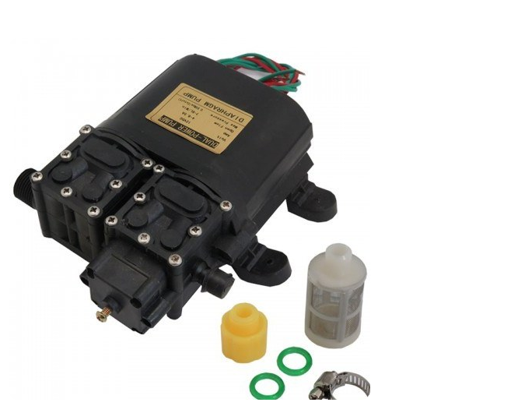
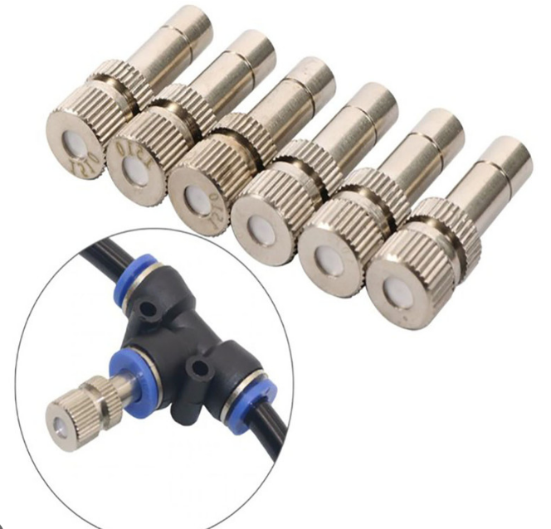
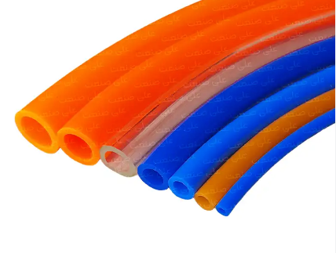
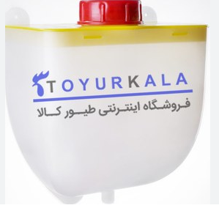
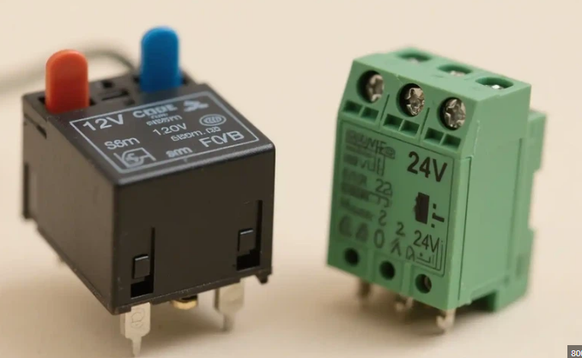
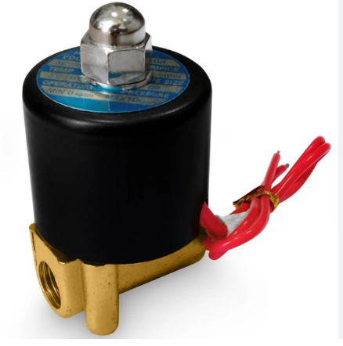
سیستم آب‌پاش (برای ۱ پنل)
حدود ۴۸۵هزار تا ۱.۸میلیون تومان | پمپ دیافراگمی 12V (برای مه‌پاش/کارواش کوچک)
حدود ۶۵هزار تومان (هر عدد، بسته به مدل) | نازل مه‌پاش (۰.۲ تا ۰.۳ میلی‌متر)
قیمت‌ها متغیرن؛ برای متراژ کم معمولاً ده‌ها هزار تومان در میاد | شیلنگ (PU/پنوماتیک یا شیلنگ نازک آب)
قیمتش بسته به فروشنده متغیره (بعضی جاها موجود/ناموجود میشه) | مخزن آب (گالن ۵ لیتری)
حدود ۲۲۰هزار تا ۴۸۰هزار تومان | فیلتر توری ریز (برای جلوگیری از گرفتن نازل)
معمولاً ارزان (در حد ده‌ها هزار تومان) | رله اضافه (اگر قبلاً فقط ۱ رله داشتی)
حدود ۷۵۰هزار تا ۱.۶۵میلیون تومان | (اختیاری) شیر برقی 12V 1/4 اینچ

Slide 5
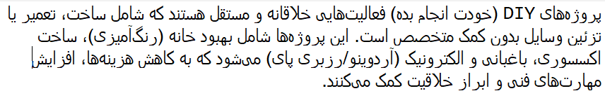

دلیل انتخاب این قطعات DIY بودن پروژه:
مزایای پروژه‌های DIY:
صرفه‌جویی مالی: کاهش هزینه‌های استخدام متخصص.
یادگیری مهارت: کسب تجربه‌های فنی جدید.
خلاقیت: شخصی‌سازی فضای زندگی.

Slide 6
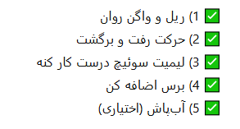
مراحل پیاده سازی:
خیلی مهم ترتیب
مرحله اول: فقط “حرکت رفت و برگشت” بساز (بدون برس)
مرحله دوم: سیستم کشش (ساده‌ترین روش: “طناب/کابل”)
مرحله سوم: برق‌کشی پایه (خیلی مهم و ساده)
مرحله چهارم: آپلود کد آردوینو (حرکت رفت/برگشت)
مرحله پنجم: اضافه کردن برس (بعد از اینکه حرکت درست شد)
مرحله ششم: تست روی زمین، بعد روی پنل
مرحله ۷: اضافه کردن سیستم آب‌پاش

Slide 7
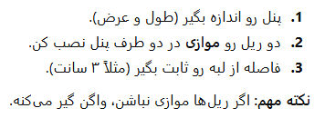

مرحله اول
ریل‌ها رو نصب کن
واگن رو بساز

Slide 8
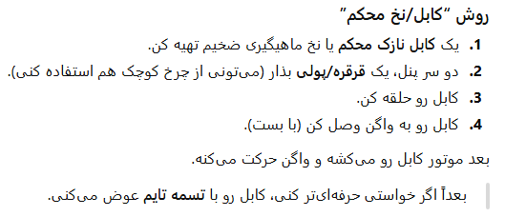
مرحله دوم
نسخه خیلی ساده

Slide 9
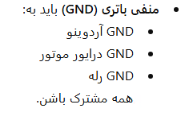
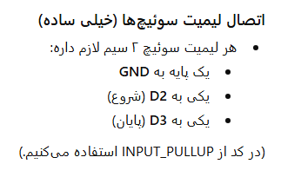
مرحله سوم

Slide 10
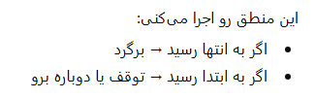
مرحله چهارم
آردوینو

Slide 11
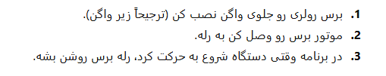
مرحله پنجم
برس

Slide 12
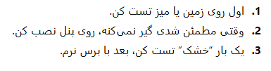
مرحله ششم
تست روی زمین
https://chatgpt.com/share/699fe842-0bb4-800c-aa9e-04cd2e3f6b1e

Slide 13
مرحله ششم
تست روی زمین

Slide 14
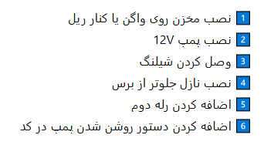
مرحله هفتم
سیستم آب‌پاش

Slide 15
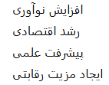
دانستنی
R&D در شرکت‌ها
بسیاری از شرکت‌های بزرگ دنیا بخش R&D دارند، مثل:
Apple (برای توسعه آیفون‌های جدید)
Tesla (برای بهبود باتری و خودروهای برقی)
Pfizer ( برای تولید دارو و واکسن)
این بخش باعث می‌شود شرکت‌ها از رقبا جلوتر باشند 🚀
R&D چیست:
معنی تحقیق و توسعه
به فعالیت‌هایی گفته می‌شود که برای: کشف دانش جدید
بهبود محصولات یا خدمات
ساخت فناوری‌های نوآورانه
حل مسائل فنی و علمی
انجام می‌شوند.
Research and Development
🎯 چرا مهم است؟

